Slide 1
第十二章 三相电路
12. 1 三相电源
12. 2 对称三相电路的计算
12. 3 不对称三相电路的概念
12. 4 三相电路的功率

Slide 2
12. 1 三相电源
一、对称三相电源的产生
通常由三相同步发电机产生，三相绕组在空间互差120°，当转子转动时，在三相绕组中产生感应电压，从而形成对称三相电源。
A
Y
N
Z
º
I
ω
º
S
C
B
X
三相同步发电机示意图

Slide 3
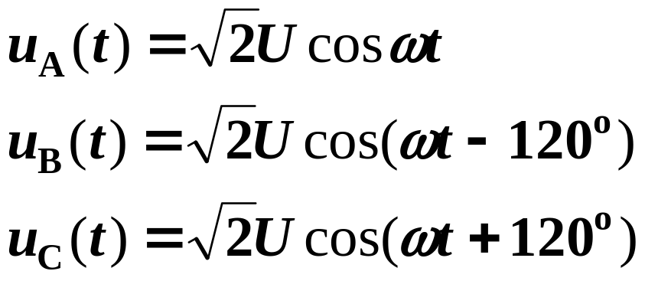

1. 瞬时值表达式
A
B
C
+
+
+
u_{A}
u_{B}
u_{C}
–
–
–
A、B、C三端称为始端（或首端），
X、Y、Z三端称为末端（或尾端）。
X
Y
Z
u
2. 波形图
u_{A}
u_{B}
u_{C}
0
ω t

Slide 4
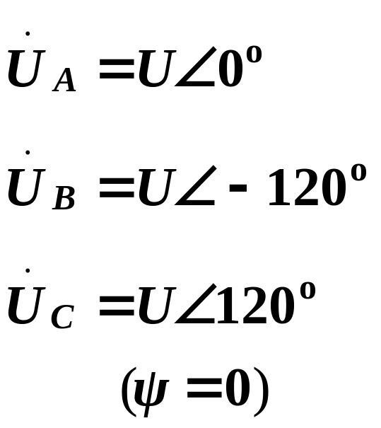
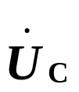
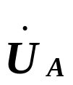

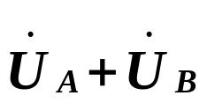
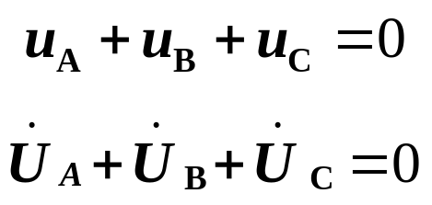
3. 相量表示
120°
120°
120°
4. 对称三相电源的特点

Slide 5
5. 对称三相电源的相序：三相电源中各相电源经过同一值 (如最大值)的先后顺序
正序(顺序)：A—B—C—A
负序(逆序)：A—C—B—A
相序的实际意义：对三相电动机，如果相序反了，就会反转。
A
1
A
1
D
D
B
2
C
2
C
3
B
3
正转
反转
以后如果不加说明，一般都认为是正相序。

Slide 6



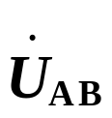
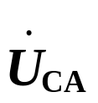



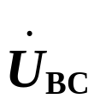
二、对称三相电源的联接
1. 联接
星形联接(Y接)：把三个绕组的末端 X, Y, Z 接在一起，把始端 A,B,C 引出来。
A
A
–
+
X
A
+
Y
–
+
–
Y
B
X
N
Z
–
–
+
B
Z
–
+
B
C
+
C
C
N
☆X, Y, Z 接在一起的点称为Y接对称三相电源的中点，用N表示。

Slide 7
三角形联接(Δ 接)：三个绕组始末端顺序相接。
Z
A
A
A
+
–
+
Z
–
+
–
–
X
C
X
B
B
+
–
B
+
Y
+
C
–
Y
C
三角形联接的对称三相电源没有中点。

Slide 8
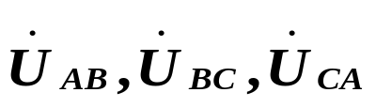
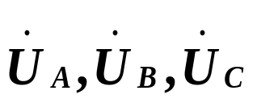
A
A
+
A
Z
A
–
+
–
Y
X
N
–
Z
–
+
–
+
B
C
X
+
B
–
B
C
Y
+
B
C
C
名词介绍：
(1) 端线(火线)：始端A, B, C 三端引出线。
(2) 中线：中性点N引出线， Δ接无中线。
(3) 三相三线制与三相四线制。
(4) 线电压：端线与端线之间的电压。
(5) 相电压：每相电源的电压。

Slide 9
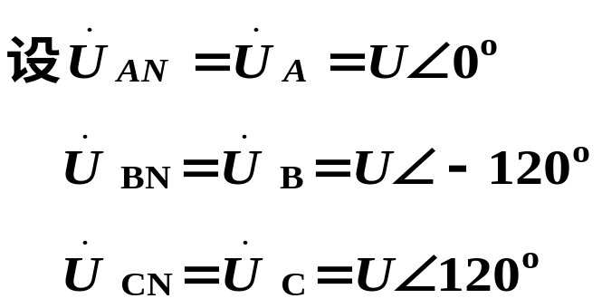
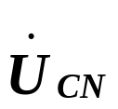
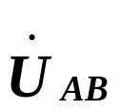
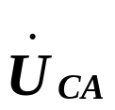
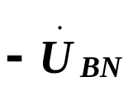
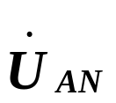
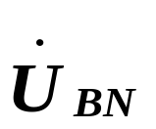
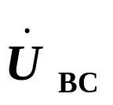
2. 对称三相电源线电压与相电压的关系
(1) Y接（或Y₀接）
A
A
+
–
Y
X
N
Z
–
30º
–
+
B
+
B
30º
C
C
30º

Slide 10
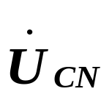
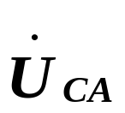
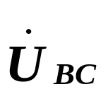
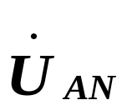
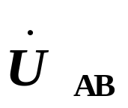
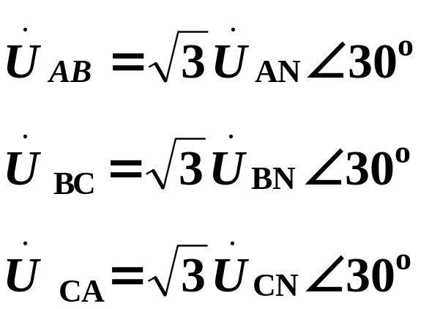
利用相量图得到相电压和线电压之间的关系：
30º
30º
30º
一般表示为：
线电压对称
(大小相等，相位互差120º)

Slide 11
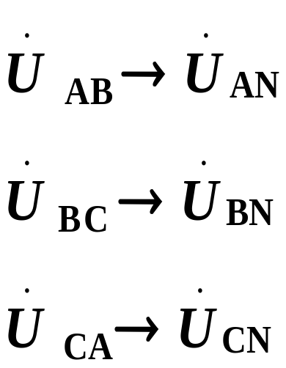
结论：对Y接法的对称三相电源
(1) 相电压对称，则线电压也对称。
(3) 线电压相位领先对应相电压30º。
对应相电压用线电压的
第一个下标字母标出。
上面讨论的是电源侧线电压与相电压的情况，对于负载端来说，如果负载相电压对称，则情况完全类似。

Slide 12
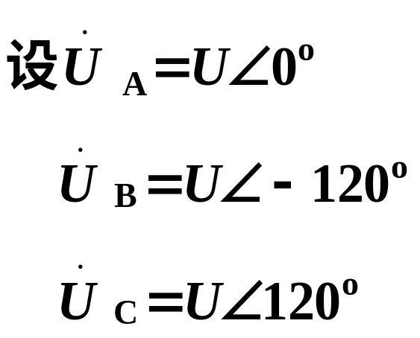
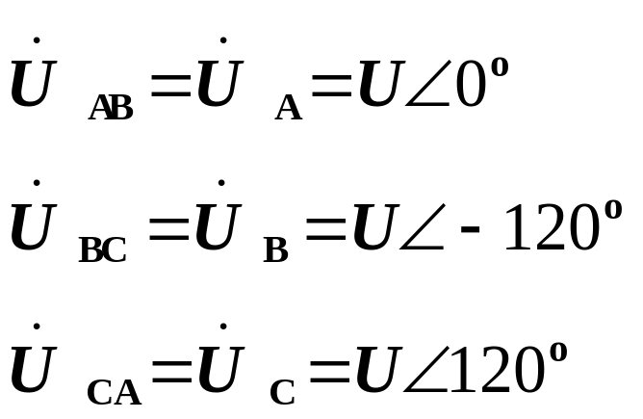
(2) Δ接
Z
A
A
–
+
+
–
C
X
–
B
Y
+
B
C
即线电压等于对应的相电压。

Slide 13
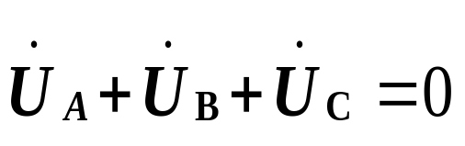


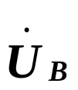
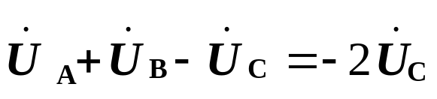
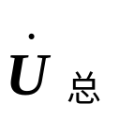
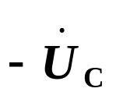
注意：
关于Δ接还要强调一点：始端末端要依次相连。
正确接法
I =0 , Δ接电源中不会产生环流。
错误接法
I ≠0 , Δ接电源中将会产生环流。

Slide 14




12. 2 对称三相电路的计算
一、对称三相负载及其联接
1. 对称三相负载：
三相负载的阻抗模相等，阻抗角相同
2. 对称三相负载的联接：两种基本联接方式
A'
a
A'
Z
Z
Z
N'
Z
B'
b
c
Z
Z
B'
C'
C'
星形联接
三角形联接

Slide 15
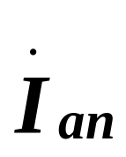
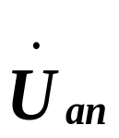
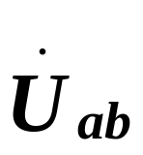
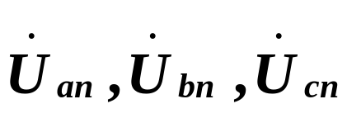
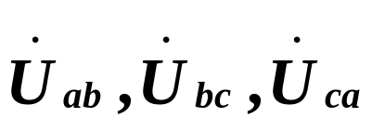
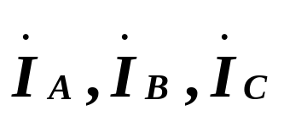
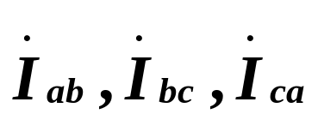
a
a
Z
Z
Z
n
Z
b
Z
Z
b
c
c
负载的相电压：每相负载上的电压。
负载的线电压：负载端线间的电压。
线电流：流过端线的电流。
相电流：流过每相负载的电流。

Slide 16

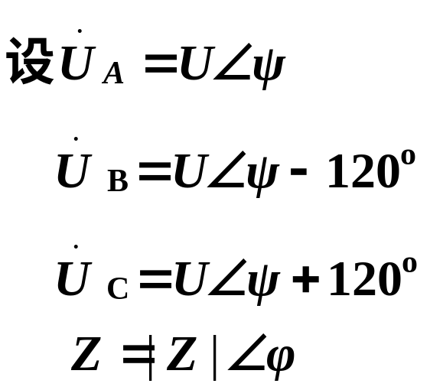
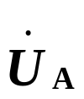


3. 对称三相电路：由对称三相电源和对称三相负载联接而成。
按电源和负载的不同联接方式可分为Y–Y，Y₀–Y₀，Y–Δ， Δ –Y， Δ –Δ 等。
二、对称三相电路的计算
对称三相电路的计算方法是一相计算法。
1. Y–Y接(三相三线制)， Y₀ –Y₀(三相四线制)
A
a
+
Z
_
N
n
_
_
Z
c
B
Z
b
C
+
+
Y–Y接(三相三线制)

Slide 17
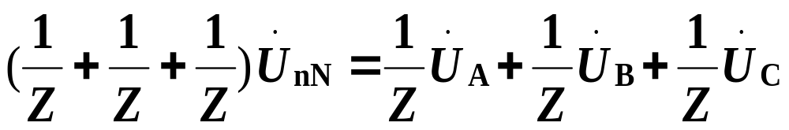
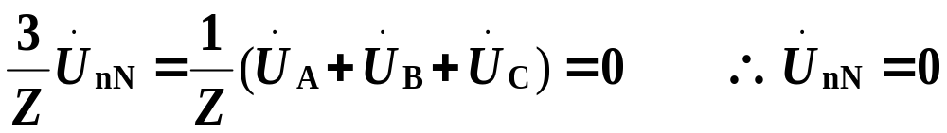
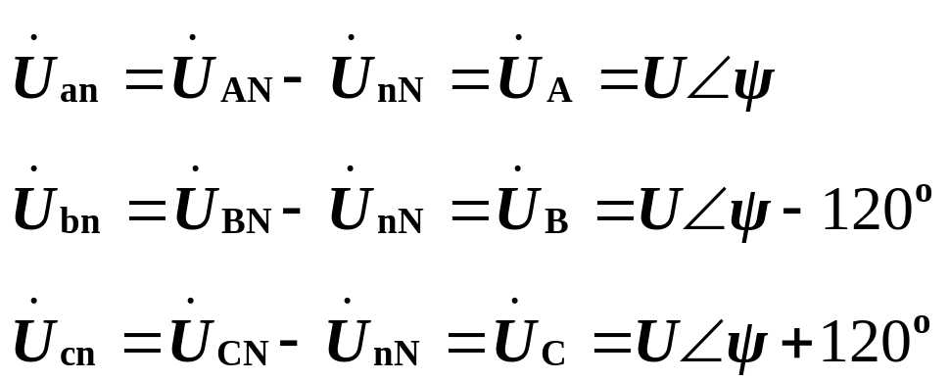
A
a
+
以N点为参考点，对n点列写节点方程：
Z
_
N
n
_
_
Z
c
B
Z
b
C
+
+
电源侧线电压对称，负载侧线电压也对称。
负载侧相电压：

Slide 18
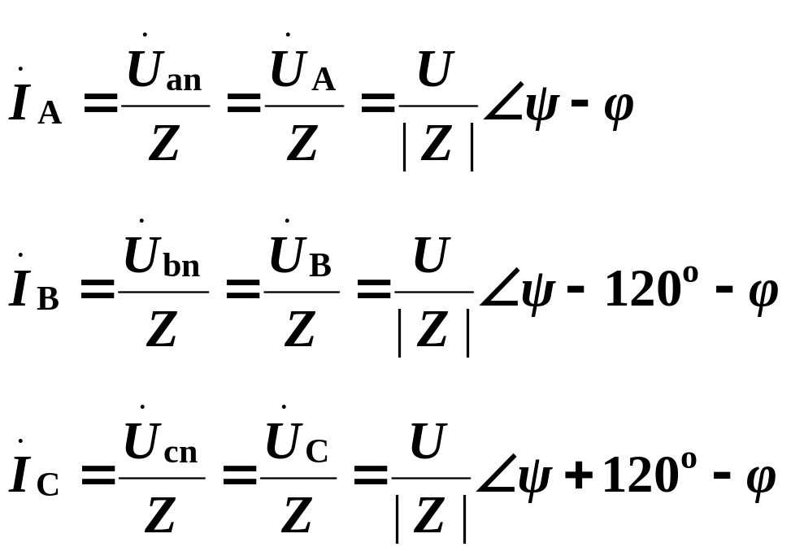
计算电流：
A
a
+
Z
_
N
n
_
_
Z
c
B
Z
b
C
+
+
流过每相负载的电流与流过相应端线的线电流是同一电流，且三相电流也是对称的。
因N，n两点等电位，可将其短路，且其中电流为零。这样便可将三相电路的计算化为一相电路的计算。当求出相应的电压、电流后，再由对称性，可以直接写出其它两相的结果。

Slide 19
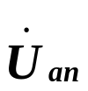

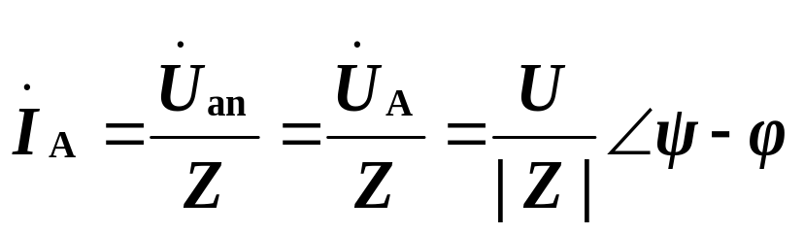
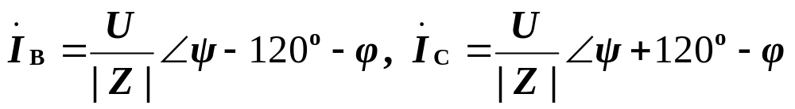
Y₀ –Y₀(三相四线制)
A
a
+
Z
_
N
n
_
_
Z
c
B
Z
b
C
+
+
一相计算电路：
A
a
由一相计算电路可得：
+
Z
–
N
n
由对称性可写出：

